Slide 1
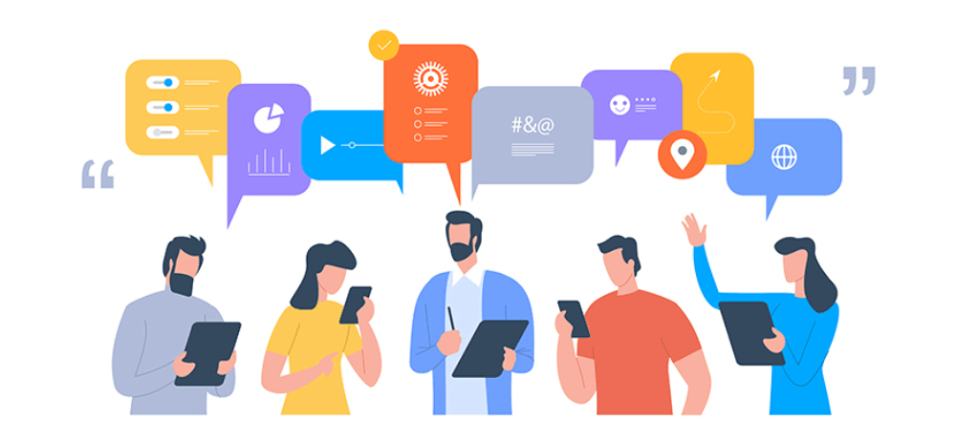
Internet of Things
11
np2430 Psychologie zdraví a nemoci
Katedra společenských věd a managementu sportu FSpS MU

Slide 2
Osnova přednášky
Internet of Things
Health care aplikace
Psychologie aplikací – gamifikace, motivace, quantified self
Předspánková hygiena
Telehealth
Moderní technologie jako stresor
Sociální sítě a lidská psychika
Pozn.: Z pojmů se naučte hlavně ty základní, tj. ty, které jsou v nadpisech a které jsou víc vysvětlené. Něco se určitě objeví v testu, prezentace je ale hlavně na rozšíření pohledu na věc, zasazení našich témat do kontextu doby a používaných technologií – pokud vím, tohle se zatím moc neučí ☺

Slide 3
K zamyšlení…
Kolik „chytrých“ zařízení používáte?
Kolik používáte aplikací, které sledují Vaše zdraví a aktivitu (např. tepovou frekvenci, jídelníček, počet kroků aj.)?
Používáte aplikaci, která vás „chválí“, dává vám „body“ nebo jinak „odměňuje“ Váš úspěch?
Na kolika sociálních sítích jste aktivní?
Přidáváte na sociální sítě své fotografie?
Kdy jste naposledy byli 1 den offline?
S kolika z těchto pojmů jste se setkali?
Internet of things, gamifikace, quantified self, self-tracking, transhumanismus, telehealth

Slide 4
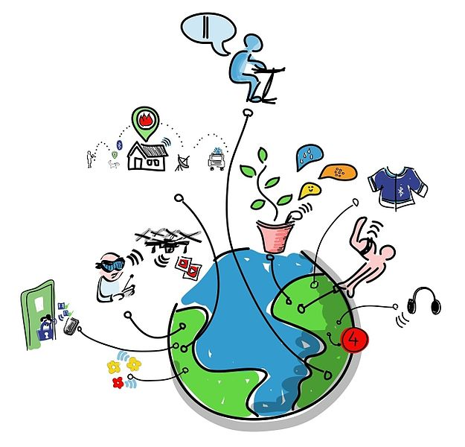
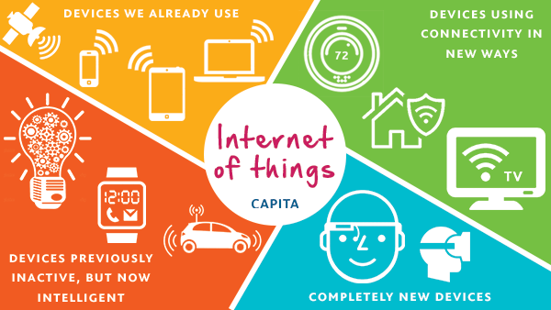
Internet of Things (IoT) – Internet věcí
Fyzická zařízení, která mají senzory, software aj. a umí se díky nim propojit s dalšími zařízeními a vyměňovat si s nimi data = tato zařízení sbírají data a pak je rozesílají mezi ostatní zařízení
Můžeme je zjistit a vzdáleně kontrolovat
Internet of Things je sice technický pojem, tato zařízení však v dnešní době používáme prakticky pořád → mají tak zásadní vliv na náš životní styl a naše zdraví
Další pojmy, např. Social Internet of Things

Slide 5
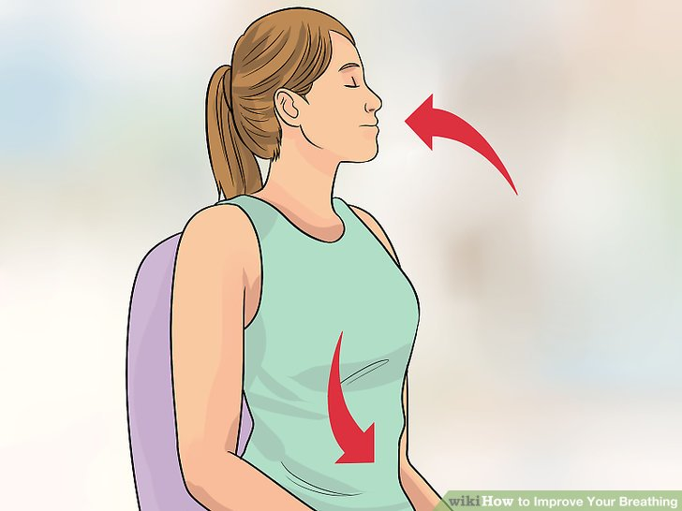
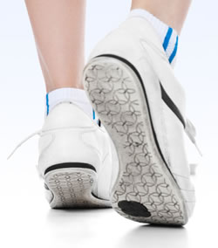
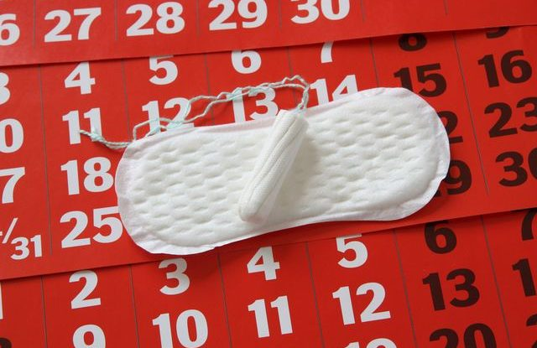
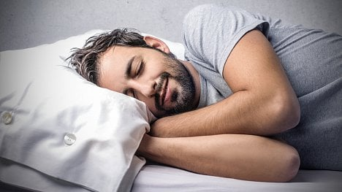
Health care aplikace
Existuje řada aplikací, které určitým způsobem měří naše chování vzhledem ke zdraví
Často jsou spojeny se změnou životního stylu, motivují nás, abychom začali cvičit, dodržovat pitný režim aj.
Řada aplikací se týká i motivace, mindfulness, pozitivního nastavení, time-managementu, …
Aplikace pomáhající v boji s úzkostí, depresí, posttraumatem, …

Slide 6
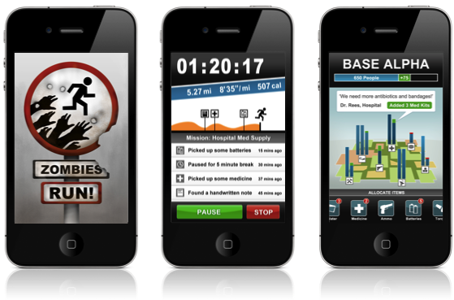
Psychologie aplikací
Gamifikace
Zasazení herních prvků do „ne-herního“ kontextu
Snaha převést často „nudné či nutné“ činnosti do formátu hry → ta nás baví, motivuje
Např. aplikace Zombies, Run!
V reálném světě musíte běhat, abyste unikli krvelačným zombie
V aplikacích jsme často odměňováni za úspěch body, srdíčky aj.

Slide 7
Psychologie aplikací – motivace
Jedno ze základních dělení motivace je na intrinsickou a extrinsickou
Intrinsická motivace je vnitřní, je to motivace činností jako takovou
Když cvičíme, protože nás to baví, je to pro nás příjemná relaxace, užíváme si samotnou činnost
Extrinsická motivace je vnější
Když cvičíme, abychom zhubli nebo se učíme kvůli známkám
Intrinsická motivace funguje lépe než motivace extrinsická – externě motivované chování většinou zmizí, když zmizí odměna
Fakt, že jsme motivovaní intrinsicky, ale ještě neznamená, že s činností 100% začneme nebo u ní vydržíme
Platí obecně pro mnoho oblastí – chování vzhledem ke zdraví, sport
Motivace je zásadní i pro aplikace

Slide 8
Psychologie aplikací – motivace
Příklad: notifikace u aplikace měřící počet kroků
„You’re halfway there!“ – taková motivace bude fungovat na intrinsicky motivovaného člověka, který stanovil určité cíle a aplikace mu připomene, že stačí už jen kousek a svých cílů dosáhne
„You’re halfway to earning your daily goal badge!“ – taková motivace bude fungovat u extrinsicky motivovaného člověka – říká vlastně, jak málo chybí k dosažení externí odměny
I extrinsickou motivaci lze tedy pozitivně využít!
To, jakou klient používá aplikaci, Vám může napovědět, jakým stylem je motivovaný a jak s ním dále pracovat
K zamyšlení: spousta činností by nás „měla“ bavit sama o sobě, aplikace jsou ale často postaveny právě na extrinsické, vnější motivaci, hýbeme se jen proto, abychom dostali body a ne pro radost z činnosti…

Slide 9
Psychologie aplikací – motivace
Ve spoustě aplikací si uživatel sám nastaví své cíle
Opět: vlastní cíle (popř. cíle vytvořené s klientem, ne za něj) fungují lépe než cíle stanovené někým jiným či příkazy
Princip závazku a konzistence
(commitment & consisteny; jedna z přesvědčovacích technik R. Cialdiniho)
Máme tendence jednat tak, aby naše chování a přesvědčení byly v souladu, tzv. konzistentní, např.:
Pokud uvedeme do dotazníku, že rádi běháme, mnohem spíš si pak půjdeme zaběhat
Už pouhá registrace v aplikaci, vytvoření účtu apod. nás víc motivují aplikaci používat (už jsme jí věnovali čas, energii, z nějakého důvodu jsme se chtěli zaregistrovat…)
Pokud jsme si nastavili cíl a navíc jsme ho už částečně splnili, chceme ho dokončit, nenechat naši snahu přijít vniveč (vizte např. příklady notifikací z předchozího slidu)

Slide 10
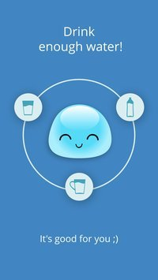
Psychologie aplikací – motivace
Pozitivní emoce – smajlíci, pozitivní formulace, ocenění, ...
Př. Water time – aplikace na zaznamenávání pitného režimu

Slide 11
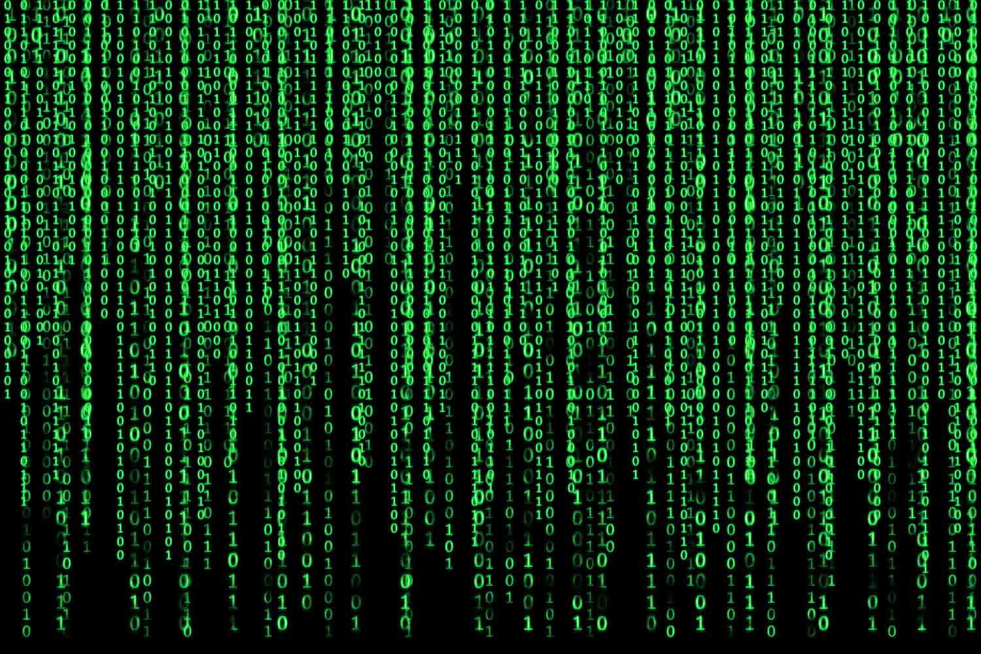
Aplikace a zdraví – Quantified self
S používáním (nejen) health care aplikací souvisí fenomén quantified self
Kulturní fenomén „sebe-sledování“ (self-tracking) pomocí moderních technologií
Pojmy jako auto-analytics, body hacking, self-quantifying, self-surveillance, personal informatics, quantified baby
Pozn.: tyto pojmy nebudou u zk, spíš pro představu – Setkali jste se s nimi? Rozumíte jim?
„Sebepoznání prostřednictvím čísel“
Počátek už v 70. letech, rozšíření po roce 2002
Aplikace ve smartphonech, tabletech, chytrých hodinkách aj. → snadné získání dat o vlastní osobě
Kolik jsme ušli kroků
Jak se během dne měnila naše tepová frekvence
Jak moc jsme sportovali
Kolik jsme vypili vody
Jak dlouho jsme spali
Dokonce můžeme měřit, kolik času strávíme u aplikací!
…

Slide 12
Health care aplikace – pro a proti?
Připomínají nám zdravý životní styl
Slouží jako nástroj sebepoznání
Dozvídáme se něco o sobě, o tom, jak fungujeme
Dávají nám informace o nás samých, které bychom třeba jinak nezískali
Uvědomění jako základ změny (vizte boj se zlozvyky)
Slouží jako nástroj sebekontroly
Můžeme díky nim kontrolovat a měnit své chování
Slouží jako statistika
Mohou nás motivovat
Mohou být zábavné, lákavé - vizte gamifikace
Jsme připraveni na tolik dat o sobě?
Nadměrné sebe-sledování, zabývání se vlastní osobou
„Odosobnění“, převedení živých lidí na čísla
Obvykle pracují na principu externí motivace
I když naše původní motivace byla interní
Abychom je mohli používat, musíme používat moderní technologie
Vliv modrého světla, potenciální závislost aj.

Slide 13
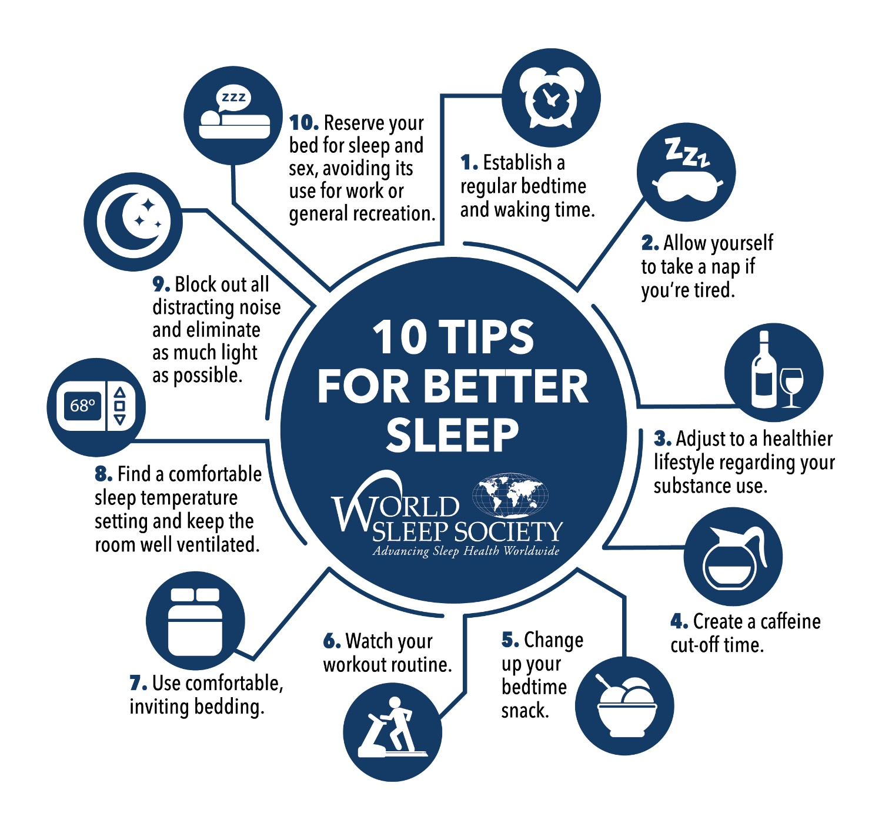
Předspánková hygiena
Tablety, počítače, smartphony aj. vyřazují modré světlo → to snižuje produkci melatoninu, hlavního hormonu zodpovědného za cyklus bdění-spánek
Produkce melatoninu se přirozeně zvyšuje večer před spaním, ráno opět stoupá
Důsledek snížené produkce melatoninu:
Horší usínání
Snížená kvalita spánku
K zamyšlení:
Když si naši klienti pravděpodobně neuvědomují do hloubky souvislosti mezi fyzickým a psychickým zdravím, ví o tom, že jim škodí nesprávné předspánkové návyky spojené s používáním počítačů či chytrých zařízení…?
Znají naši klienti (a známe my) další zásady předspánkové hygieny?

Slide 14
Telehealth, eHealth, telemedicine
WHO: https://www.who.int/sustainable-development/health-sector/strategies/telehealth/en/
Telehealth = péče, vzdělávání, intervence aj. na velké vzdálenosti díky technologiím
S moderními technologiemi se mění i pohled na zdravotnictví obecně

Slide 15
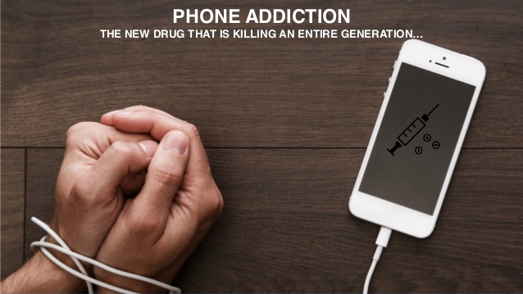
Moderní technologie jako stresor
Co když technika nefunguje podle očekávání?
Zaseknutý telefon, pomalý internet, nepřehledná webová stránka aj. fungují jako (moderní) stresory
Online 24/7 → virtuální deprese?
V dnešní době můžeme prakticky kdykoli odpovědět na pracovní e-mail, upravit důležitý dokument aj.
Pro mnoho lidí mizí hranice mezi prací a osobním životem, je stále snazší zůstávat „v práci“ i po příchodu domů, na dovolené, večer v posteli
To může vést až k tzv. virtuální depresi

Slide 16
Sociální sítě a lidská psychika
Opět dvousečná zbraň, řada stresorů, např.:
Honba za „liky“ a externím hodnocením
Srovnávání sama sebe s ostatními, poměřování podle počtu liků, komentářů
„Liky“ vnímáme snadno jako hodnocení nás samotných a naší osobnosti, ne jen fotografie či statutu → to má vliv na to, jak sami sebe vnímáme, naše sebevědomí aj., které pak souvisí i s naší resiliencí a zdravím obecně
Fenomén They are happier
Na sociálních sítích často zveřejňujeme foto z dovolené, status o dobré snídani aj.
Často pak dochází k tomu, že při pohledu na zdi ostatních vidíme jen to pozitivní, co sdíleli, ze svého života ale známe i neúspěchy, trápení aj. → to často vede k pocitu „oni jsou šťastnější“ a frustraci
Mění se naše pojetí vztahů, s intenzivnějším používáním sociálních sítí se pojí např. vyšší žárlivost
Spojitost mezi časem stráveným na sociálních sítích a problémy typu deprese, úzkosti, …

Slide 17
Sociální sítě a lidská psychika
Tip: E-bezpečí – národní projekt prevence rizikového chování v online prostředí
Zaměření nejen na děti
Rizikové jevy úzce související se zdravím
http://e-bezpeci.cz/

Slide 18
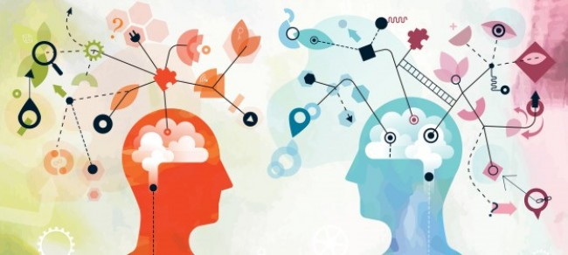
Sociální sítě a lidská psychika
Ale i pozitivní vlivy, např.:
Sociální opora, zapojení do skupiny vrstevníků, do skupiny se stejnými zájmy, snadné spojení s vrstevníky i rodinou…
Relaxace, zábava
Sebevyjádření a rozvoj kreativity

Slide 19
K zamyšlení…
Jak využít klientovu motivaci? Jak ji podpořit?
Pomohla by klientovi aplikace? Motivovala by ho, bavila…?
Pomohlo by naopak odpočinout si od moderních technologií, odložit počítač, vypnout telefon?

Slide 20
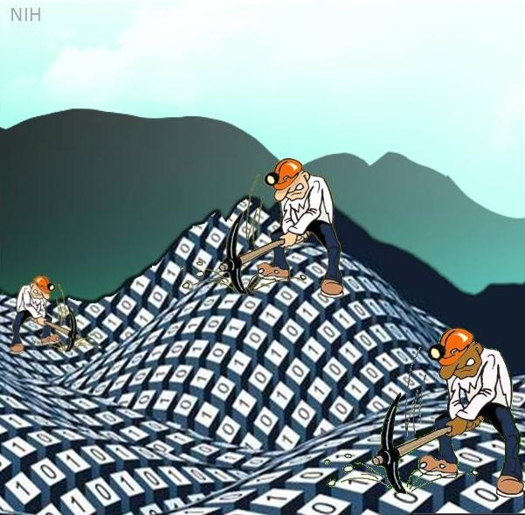
Děkuji za pozornost.

